Slide 1

Algoritmos e Programação na Linguagem Python
Docente: Hudson Pinheiro da Silva
Discente: Gemeson Ramos do Nascimento, Lars Grael Oliveira
Turma: 02

Slide 2

VARIAÇÃO DE DESEMPRO NO BRASIL

Slide 3
Introdução
O desemprego no Brasil, segundo a PNAD Contínua, é a situação de pessoas com idade para trabalhar (acima de 14 anos) que não estão empregadas, mas estão disponíveis e ativamente buscando trabalho. Essas pessoas são chamadas de desocupadas. Para ser considerado desempregado, é necessário estar em busca de uma vaga de emprego. Estudantes e donas de casa que não procuram trabalho estão fora da força de trabalho. Empreendedores, mesmo sem emprego formal, são classificados como ocupados.

Slide 4
Fonte dos Dados
www.ibge.gov.br/explica/desemprego.php#:~:text=O%20desemprego,%20de%20forma
www.ibge.gov.br/indicadores#desemprego

Slide 5
Metodologia
Realizamos inicialmente a limpeza dos dados diretamente nas tabelas, sem o uso de linguagem de programação.
Após essa etapa, transformamos as tabelas em arquivos CSV para análise no Python, utilizando o VS Code.
Para a visualização dos dados, elaboramos gráficos a partir de uma tabela extraída do site do IBGE referente a variação de desemprego no Brasil.
Os gráficos foram gerados com o objetivo de facilitar a análise e interpretação das informações contidas na planilha, permitindo uma melhor compreensão dos dados.

Slide 6
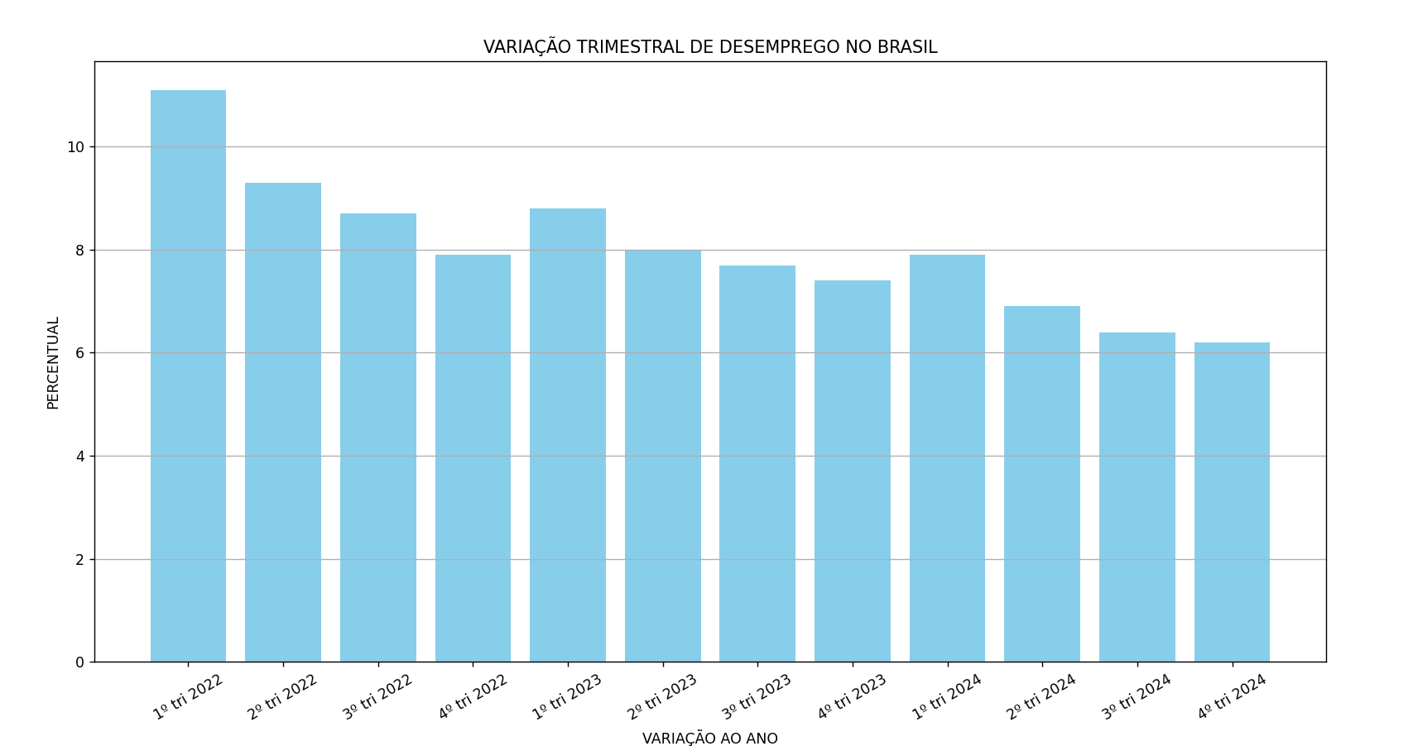
Gráfico de barra

Slide 7
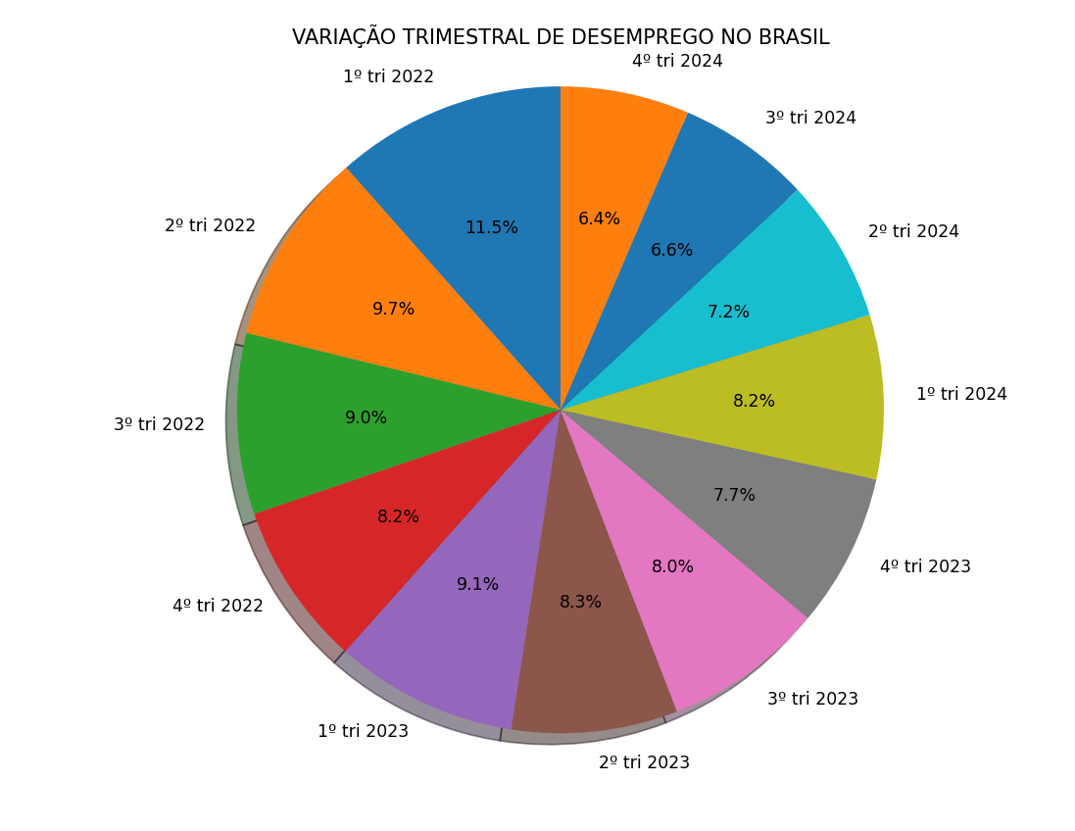
Gráfico de Pizza

Slide 8
Quais foram as conclusões mais interessantes?
Ciclos Econômicos: O desemprego tende a variar em função dos ciclos econômicos.
Impacto da Pandemia: A pandemia de COVID-19 causou profundas perdas no mercado de trabalho brasileiro, levando a um aumento bruto do desemprego em 2020.
Desigualdade Regional: A variação do desemprego não é uniforme em todo o país. Regiões como o Nordeste costumam apresentar taxas de desemprego mais altas.

Slide 9
Conclusão - Resumam tudo e sugiram ideias para análises futuras.
Poderiamos utilizar

Slide 10
Créditos - Quem fez o quê no grupo?

